Slide 1
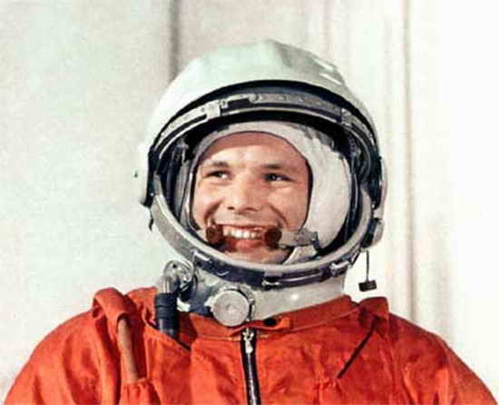
День космонавтики 12 апреля
МБДОУ д/с «Орленок» г. Зернограда
Воспитатель: Бондаренко Юлия Викторовна

Slide 2
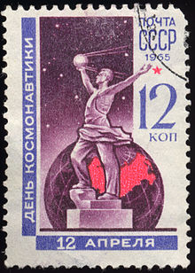
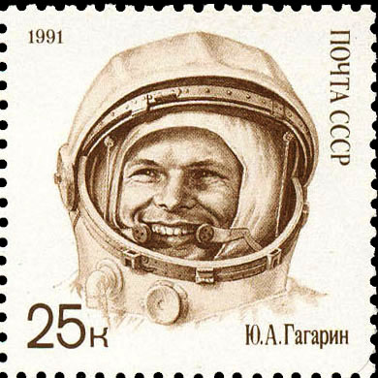
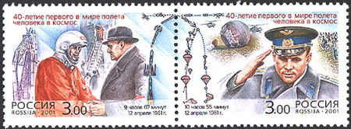
День космонавтики — памятная дата, отмечаемая 12 апреля, установленная в ознаменование первого полёта человека в космос.
Советская почтовая марка 1965 года «День космонавтики»

Slide 3
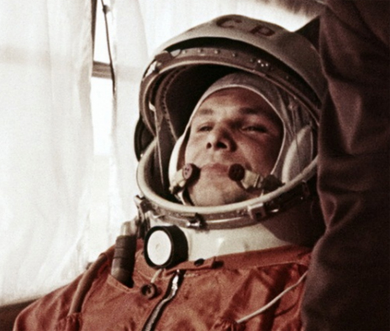
История и празднование
12 апреля 1961 года советский космонавт Ю. А. Гагарин на космическом корабле «Восток» стартовал с космодрома «Байконур» и впервые в мире совершил орбитальный облёт планеты Земля. Полёт в околоземном космическом пространстве продлился 108 минут.

Slide 4
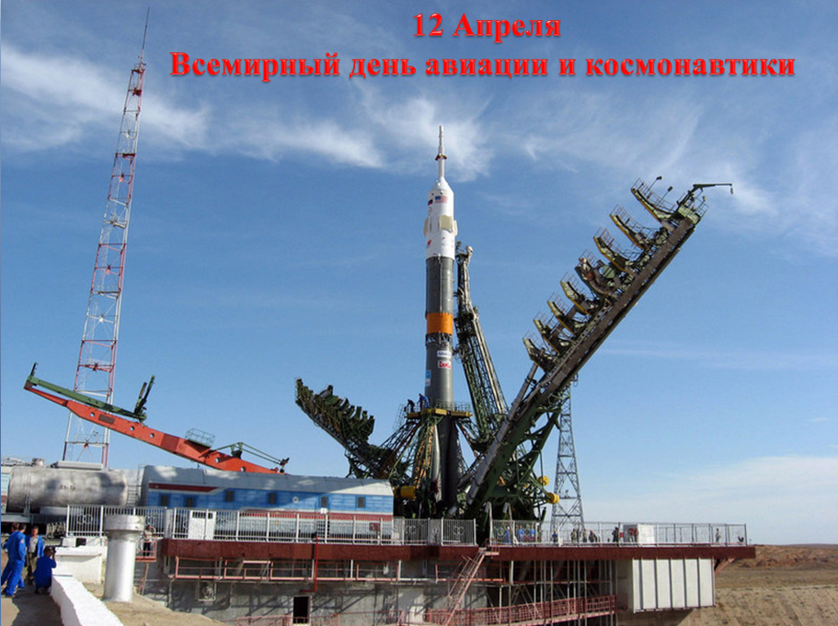
В этот же день отмечается Всемирный день авиации и космонавтики

Slide 5
Международный день полёта человека в космос
7 апреля 2011 года на специальном пленарном заседании Генеральной Ассамблеи ООН была принята резолюция, официально провозгласившая 12 апреля Международным днём полёта человека в космос. Соавторами резолюции стали более чем 60 государств.

Slide 6
Спасибо за внимание !

